Slide 1
空間描述與座標轉換
機械手臂設計實務 – 手臂運動學
報 告 人：簡宇德
指導老師：翁慶昌 教授
日 期：2022/11/29

Slide 2
大綱
學習目的與用途
位置與姿態描述
座標轉換
齊次座標轉換
齊次旋轉矩陣
齊次轉換矩陣
機械手臂運動學
串聯式三軸機械手臂運動學
Python語法教學
關鍵字中英文對照表

Slide 3
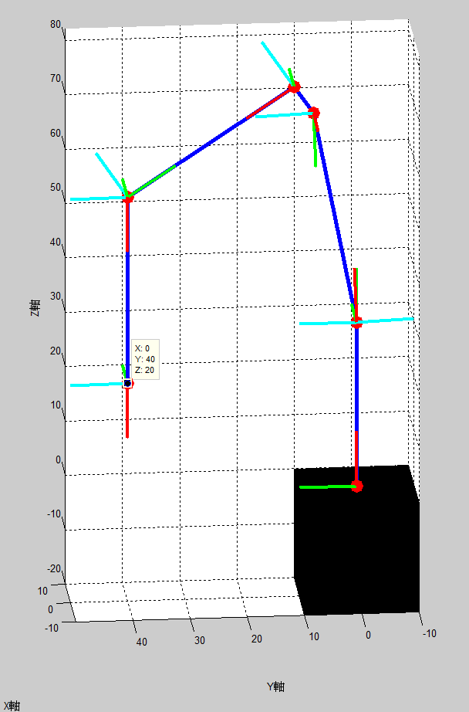
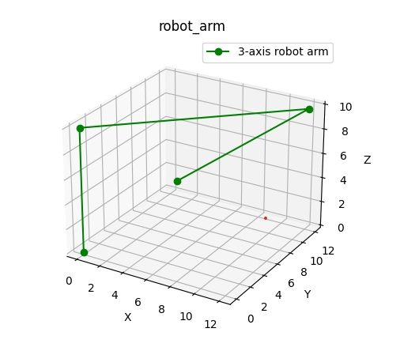
學習目的與用途
空間描述 (Space description)
理解機械手臂在空間中位置向量與姿態
座標轉換 (Coordinate transformation)
藉由定義及解析手臂各關節的座標推導手臂運動學
Python語法教學
如下圖，為課程所要達到的目的模擬機械手臂運動

Slide 4
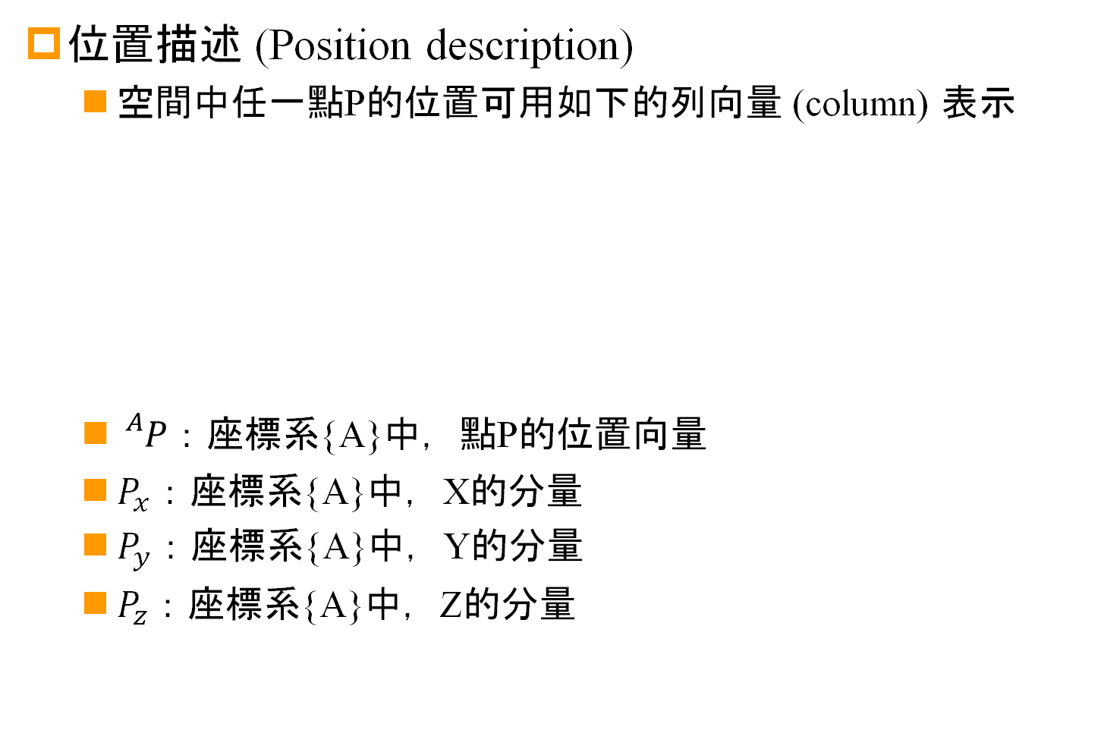
位置與姿態描述 (1/3)
位置描述 (Position description)
空間中任一點P的位置可用如下的列向量 (column) 表示
${}_{}^{A}P$：座標系{A}中，點P的位置向量
$P_{x}$：座標系{A}中，X的分量
$P_{y}$：座標系{A}中，Y的分量
$P_{z}$：座標系{A}中，Z的分量

Slide 5
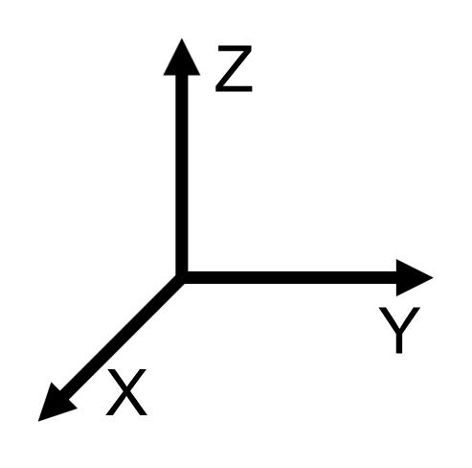
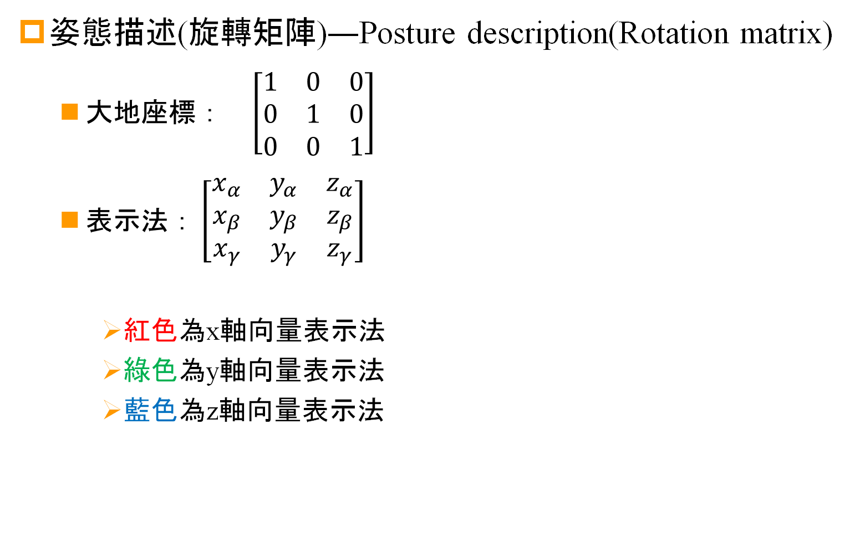
位置與姿態描述 (2/3)
姿態描述(旋轉矩陣)―Posture description(Rotation matrix)
$大地座標：$ $\left[\begin{matrix}1 & 0 & 0 \\ 0 & 1 & 0 \\ 0 & 0 & 1\end{matrix}\right]$
$表示法：\left[\begin{matrix}x_{α} & y_{α} & z_{α} \\ x_{β} & y_{β} & z_{β} \\ x_{γ} & y_{γ} & z_{γ}\end{matrix}\right]$
紅色為x軸向量表示法
綠色為y軸向量表示法
藍色為z軸向量表示法

Slide 6
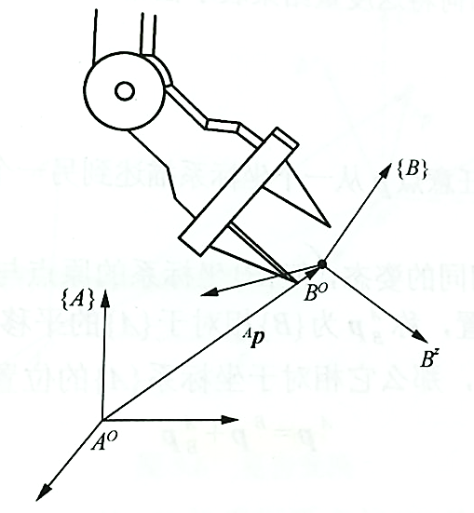
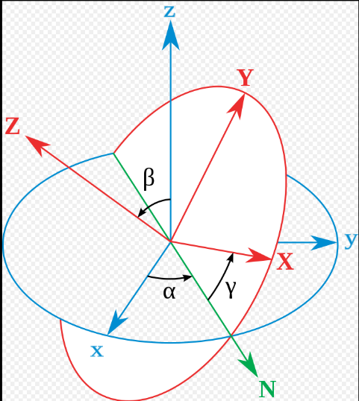
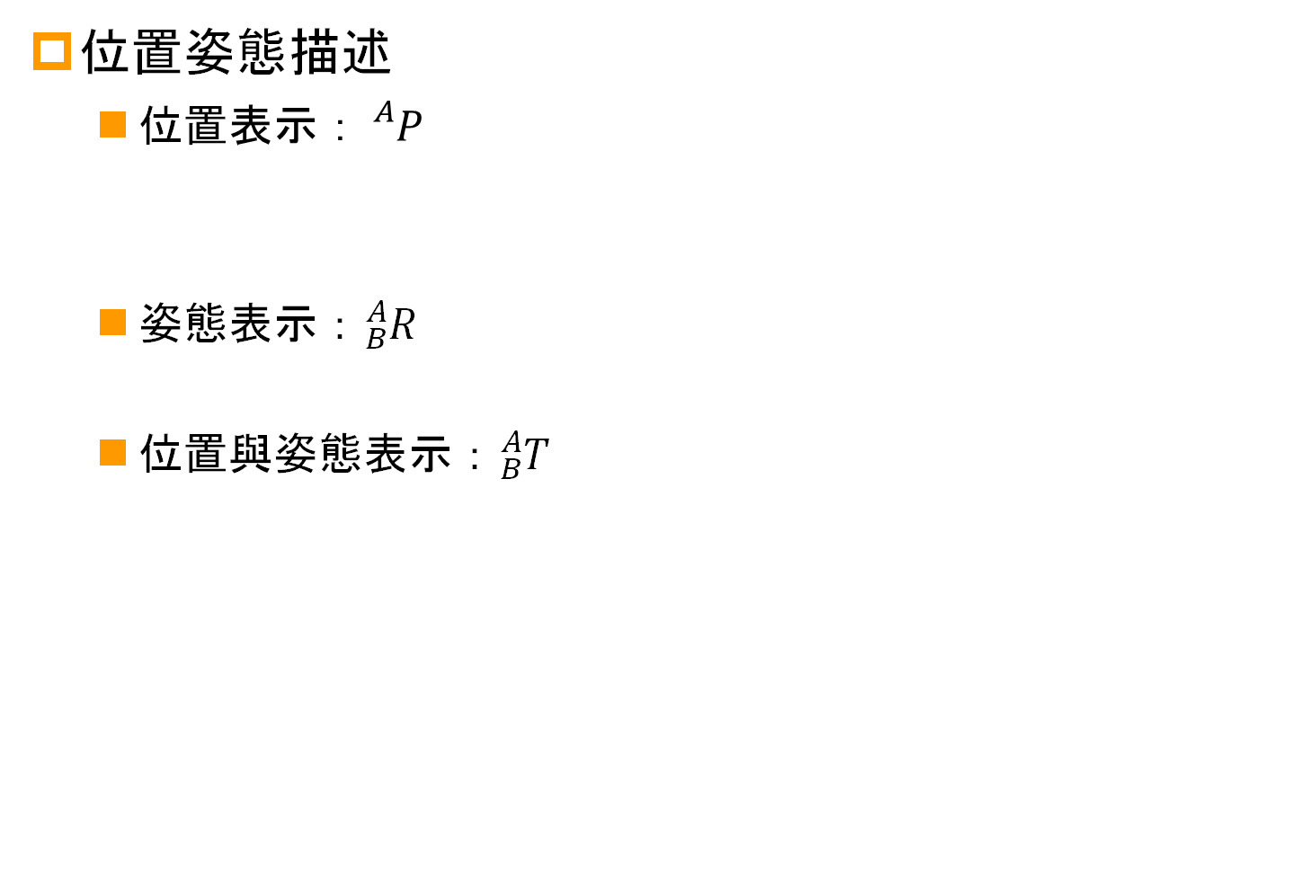
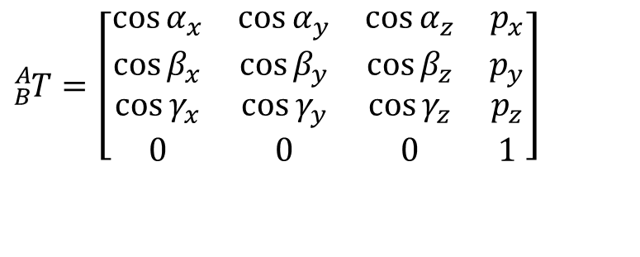
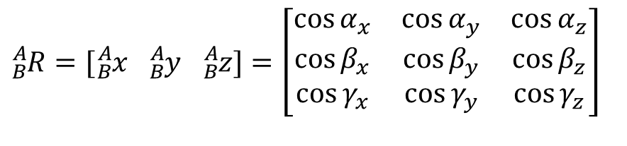
位置與姿態描述 (3/3)
位置姿態描述
位置$表示：{}_{}^{A}P$
姿態表示：${}_{B}^{A}R$
位置與姿態表示：${}_{B}^{A}T$
$${}_{B}^{A}R=[{}_{B}^{A}x {}_{B}^{A}y {}_{B}^{A}z]=\left[\begin{matrix}\cos{α_{x}} & \cos{α_{y}} & \cos{α_{z}} \\ \cos{β_{x}} & \cos{β_{y}} & \cos{β_{z}} \\ \cos{γ_{x}} & \cos{γ_{y}} & \cos{γ_{z}}\end{matrix}\right]$$
方位矩陣
位置向量
$${}_{B}^{A}T=\left[\begin{matrix}\cos{α_{x}} & \cos{α_{y}} & \cos{α_{z}} & p_{x} \\ \cos{β_{x}} & \cos{β_{y}} & \cos{β_{z}} & p_{y} \\ \cos{γ_{x}} & \cos{γ_{y}} & \cos{γ_{z}} & p_{z} \\ 0 & 0 & 0 & 1\end{matrix}\right]$$

Slide 7
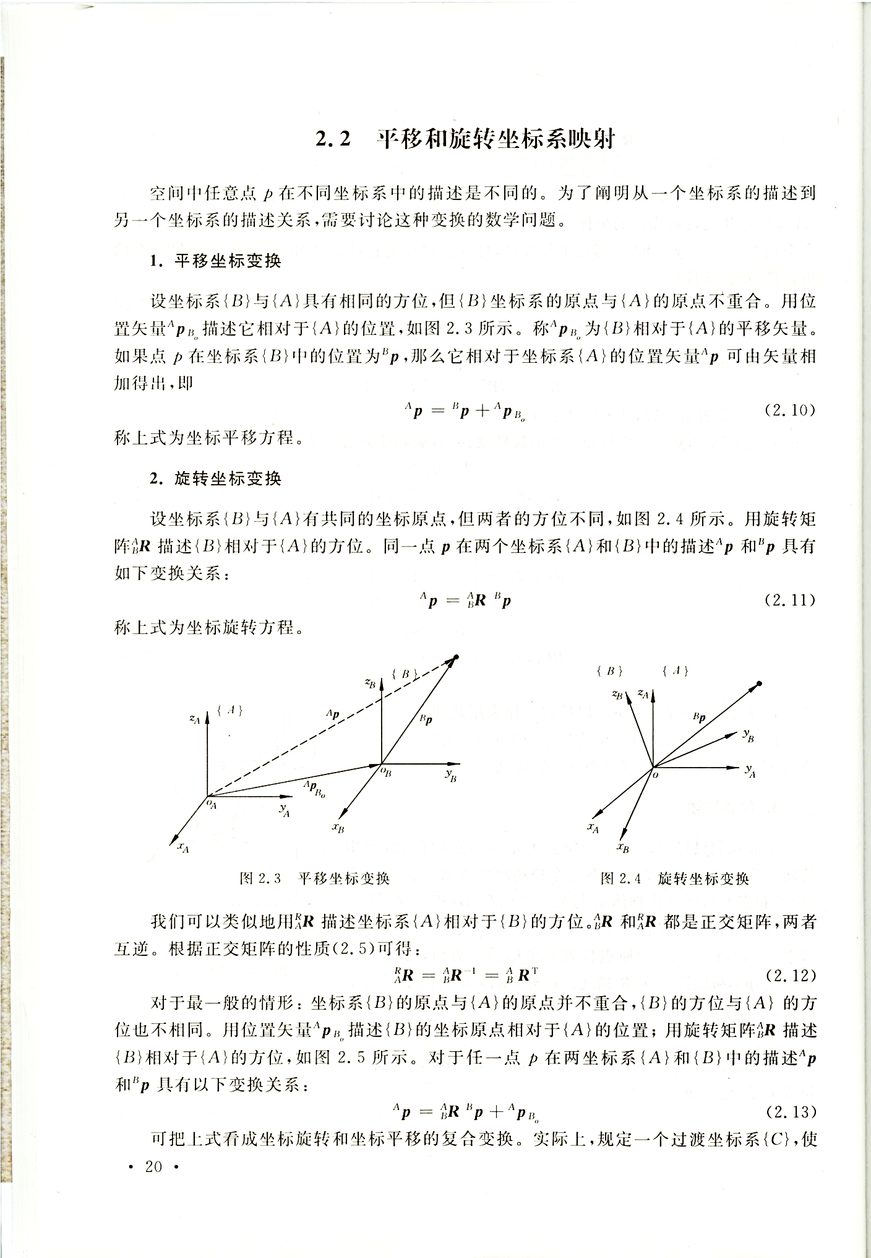
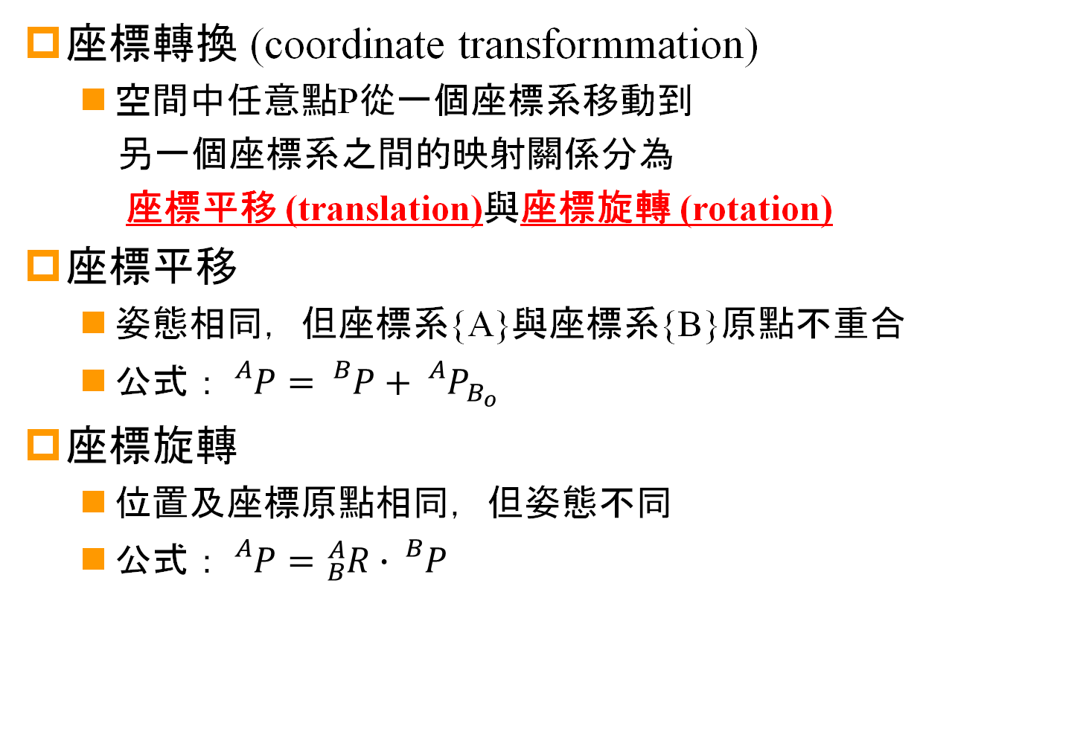
座標轉換 (1/2)
座標轉換 (coordinate transformmation)
空間中任意點P從一個座標系移動到
另一個座標系之間的映射關係分為
座標平移 (translation)與座標旋轉 (rotation)
座標平移
姿態相同，但座標系{A}與座標系{B}原點不重合
公式：${}_{}^{A}P={}_{}^{B}P+{}_{}^{A}{P_{B_{o}}}$
座標旋轉
位置及座標原點相同，但姿態不同
公式：${}_{}^{A}P={}_{B}^{A}R∙{}_{}^{B}P$

Slide 8
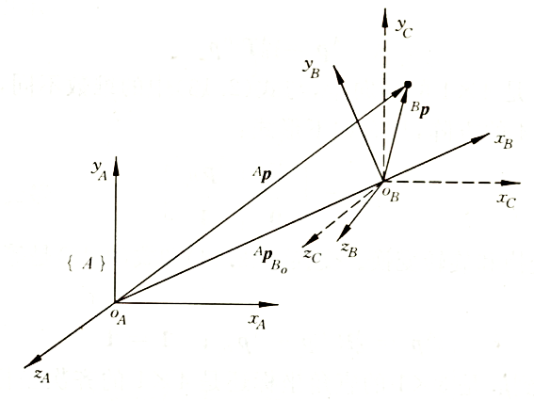
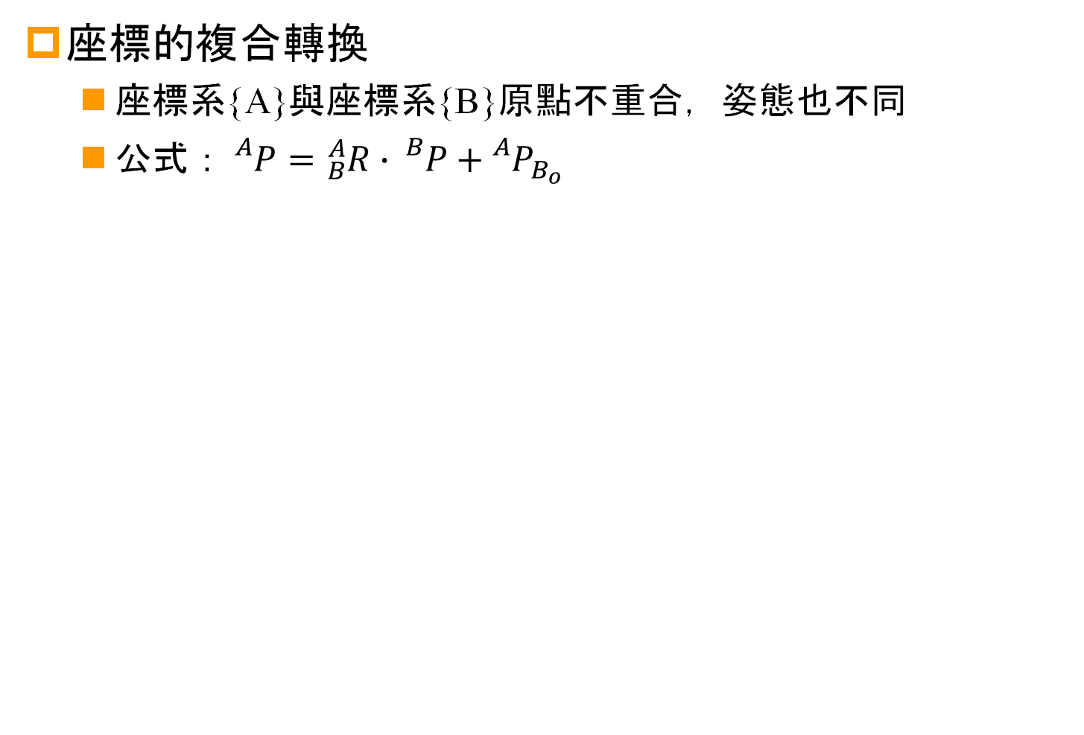
座標轉換 (2/2)
座標的複合轉換
座標系{A}與座標系{B}原點不重合，姿態也不同
公式：${}_{}^{A}P={}_{B}^{A}R∙{}_{}^{B}P$ $+{}_{}^{A}{P_{B_{o}}}$

Slide 9
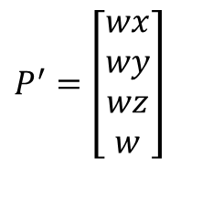
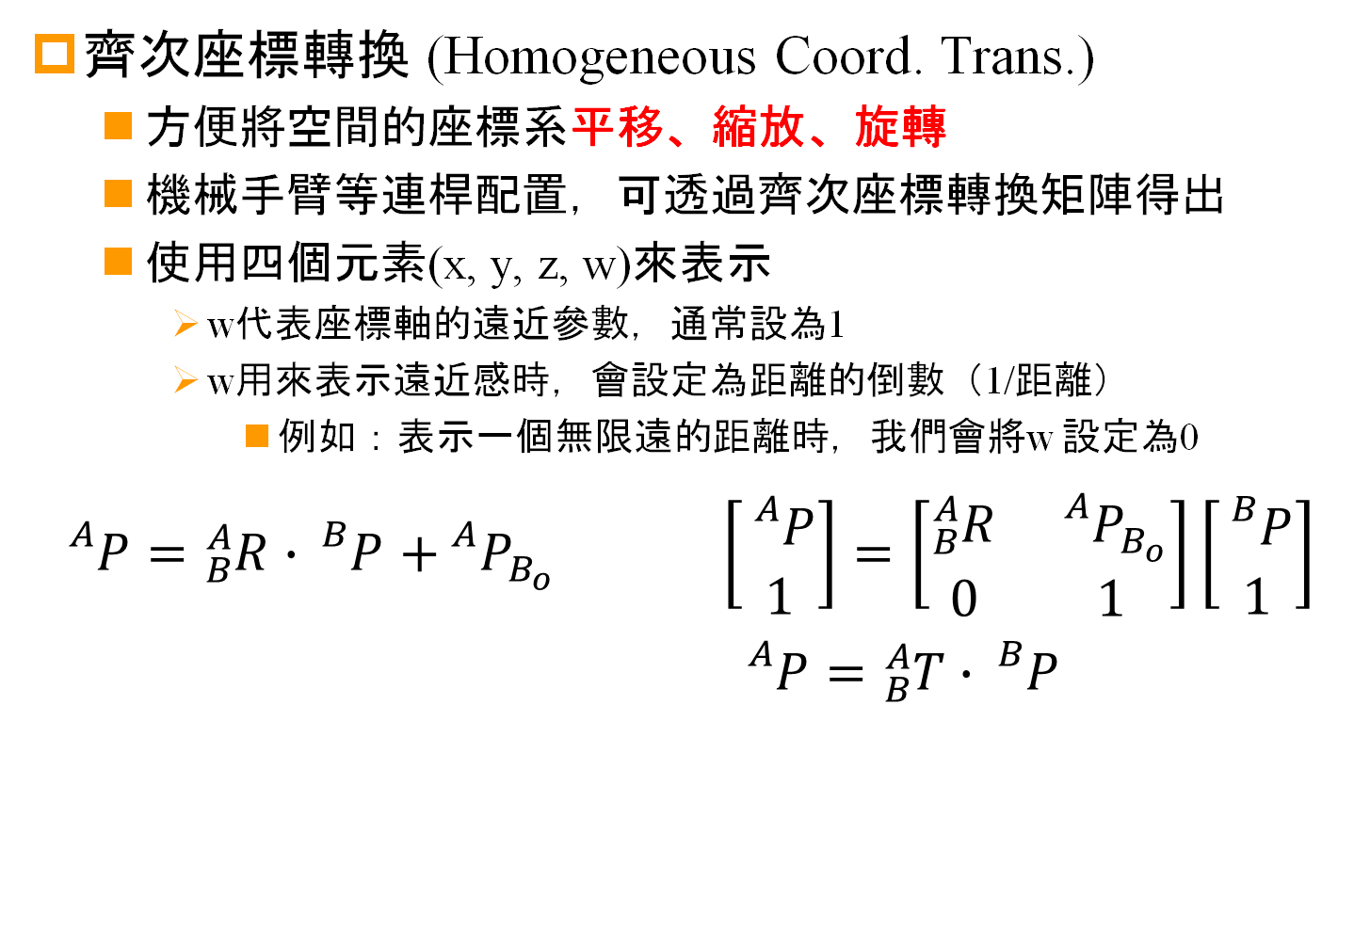
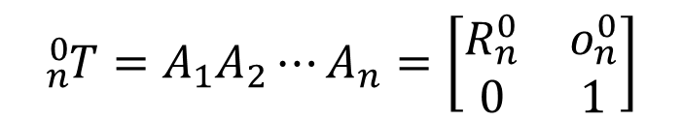
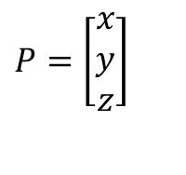
齊次座標轉換 (1/3)
$$P=\left[\begin{matrix}x \\ y \\ z\end{matrix}\right]$$
$$P^{′}=\left[\begin{matrix}wx \\ wy \\ wz \\ w\end{matrix}\right]$$
齊次座標轉換 (Homogeneous Coord. Trans.)
方便將空間的座標系平移、縮放、旋轉
機械手臂等連桿配置，可透過齊次座標轉換矩陣得出
使用四個元素(x, y, z, w)來表示
w代表座標軸的遠近參數，通常設為1
w用來表示遠近感時，會設定為距離的倒數（1/距離）
例如：表示一個無限遠的距離時，我們會將w 設定為0
${}_{}^{A}P={}_{B}^{A}R∙{}_{}^{B}P$ $+{}_{}^{A}{P_{B_{o}}} \left[\begin{matrix}{}_{}^{A}P \\ 1\end{matrix}\right]=\left[\begin{matrix}{}_{B}^{A}R & {}_{}^{A}{P_{B_{o}}} \\ 0 & 1\end{matrix}\right]\left[\begin{matrix}{}_{}^{B}P \\ 1\end{matrix}\right]$
${}_{}^{A}P={}_{B}^{A}{T∙}{}_{}^{B}P$
$${}_{n}^{0}T=A_{1}A_{2}⋯A_{n}=\left[\begin{matrix}R_{n}^{0} & o_{n}^{0} \\ 0 & 1\end{matrix}\right]$$

Slide 10
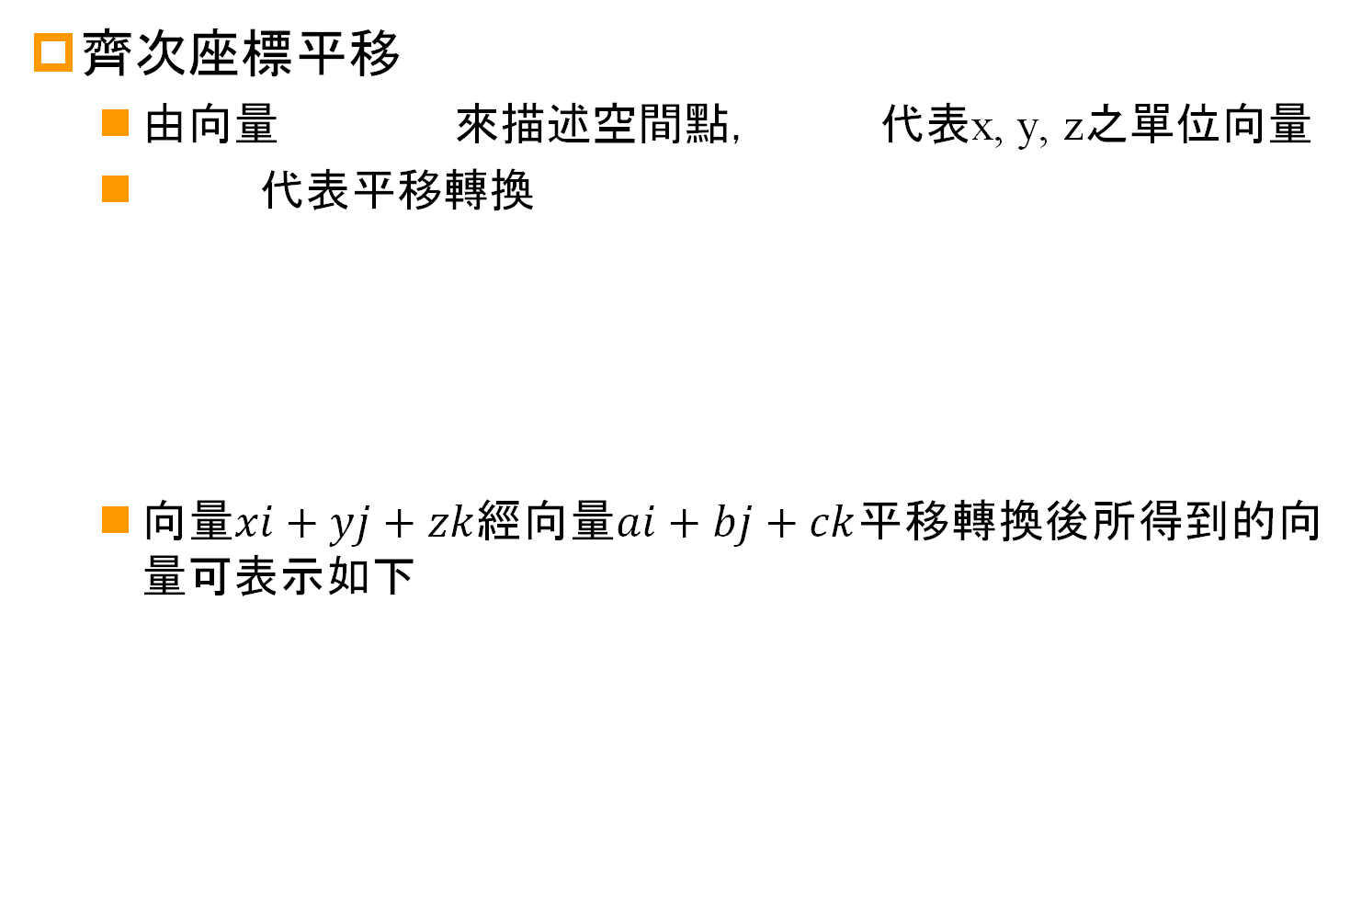
齊次座標轉換 (2/3)
齊次座標平移
由向量 來描述空間點， 代表x, y, z之單位向量
代表平移轉換
向量$xi+yj+zk$經向量$ai+bj+ck$平移轉換後所得到的向量可表示如下

Slide 11
齊次座標轉換 (3/3)
範例(座標平移轉換)
求向量 被向量 平移轉換後得到的向量
解：

Slide 12
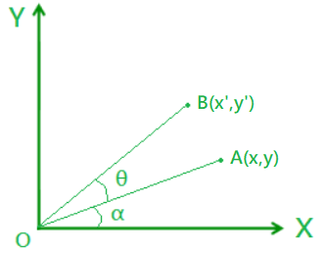
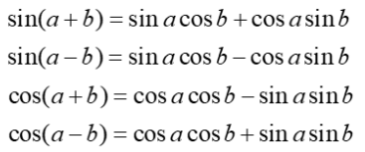
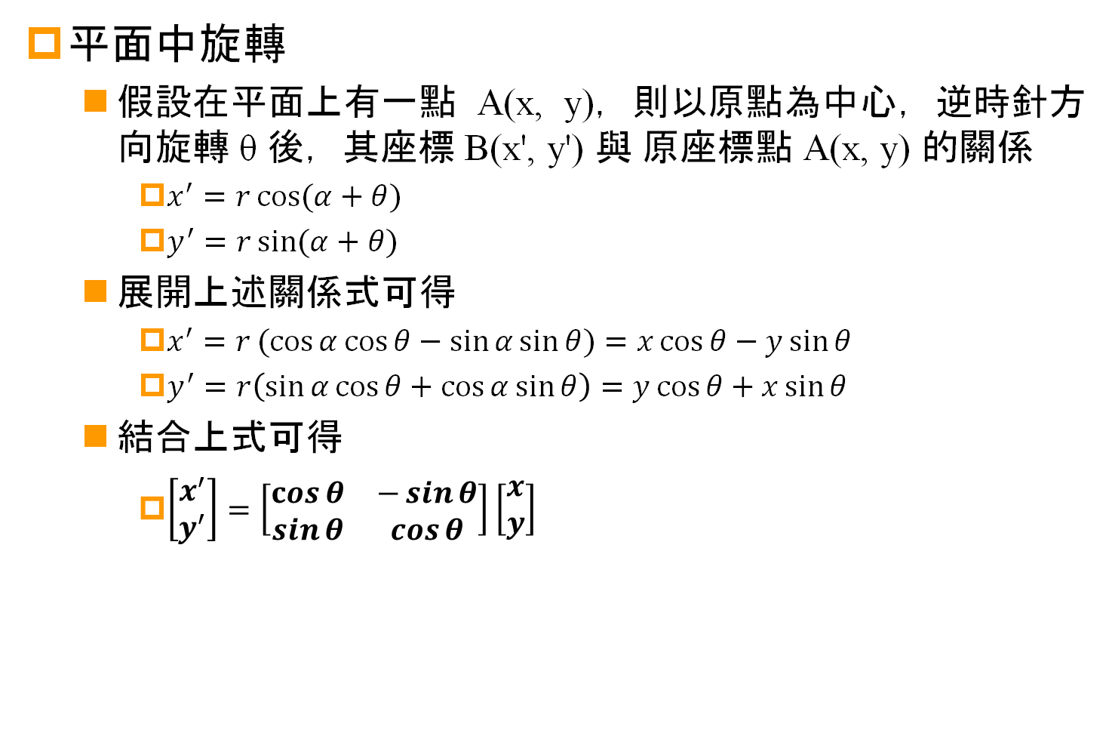
齊次旋轉矩陣 (1/3)
平面中旋轉
假設在平面上有一點 A(x, y)，則以原點為中心，逆時針方向旋轉 θ 後，其座標 B(x', y') 與 原座標點 A(x, y) 的關係
$x^{′}=r\cos{(α+θ)}$
$y^{′}=r\sin{(α+θ)}$
展開上述關係式可得
$x^{′}=r(cos{α}\cos{θ−\sin{α}\sin{θ})=x\cos{θ}−y\sin{θ}}$
$y^{′}=r\left(\sin{α}\cos{θ}+\cos{α}\sin{θ}\right)=y\cos{θ}+x\sin{θ}$
結合上式可得
$\left[\begin{matrix}x^{′} \\ y^{′}\end{matrix}\right]=\left[\begin{matrix}\cos{θ} & −\sin{θ} \\ \sin{θ} & \cos{θ}\end{matrix}\right]\left[\begin{matrix}x \\ y\end{matrix}\right]$

Slide 13
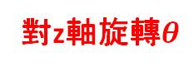

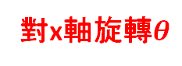
齊次旋轉矩陣 (2/3)
空間中旋轉
對x軸旋轉$θ$
對y軸旋轉$θ$
對z軸旋轉$θ$

Slide 14
齊次旋轉矩陣 (3/3)
範例：求向量 繞z軸旋轉90度後的向量w

Slide 15
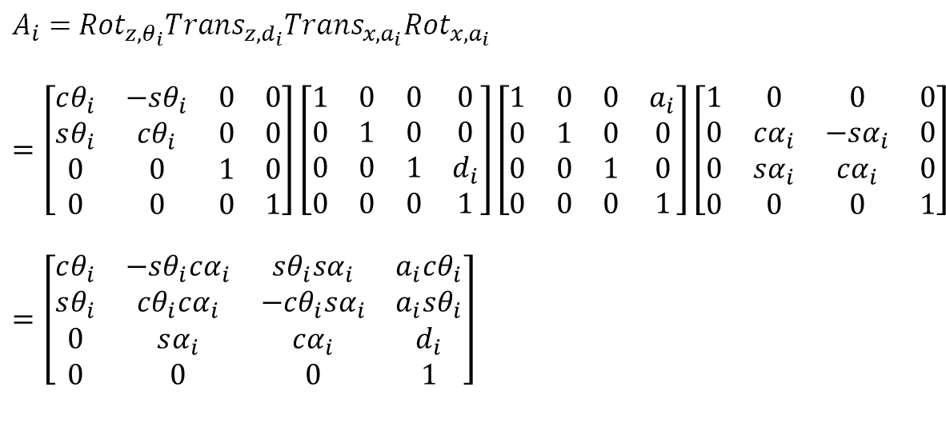
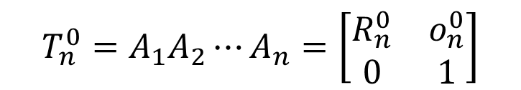
齊次轉換矩陣 (1/6)
將D-H參數表代入齊次轉換矩陣，
得出末端點位置及姿態矩陣
D-H Table
$A_{i}=$ ${{Rot}_{z,θ_{i}}Trans}_{z,d_{i}}{Trans}_{x,a_{i}}{Rot}_{x,a_{i}}$
$$=\left[\begin{matrix}cθ_{i} & −sθ_{i} & 0 & 0 \\ sθ_{i} & cθ_{i} & 0 & 0 \\ 0 & 0 & 1 & 0 \\ 0 & 0 & 0 & 1\end{matrix}\right]\left[\begin{matrix}1 & 0 & 0 & 0 \\ 0 & 1 & 0 & 0 \\ 0 & 0 & 1 & d_{i} \\ 0 & 0 & 0 & 1\end{matrix}\right]\left[\begin{matrix}1 & 0 & 0 & a_{i} \\ 0 & 1 & 0 & 0 \\ 0 & 0 & 1 & 0 \\ 0 & 0 & 0 & 1\end{matrix}\right]\left[\begin{matrix}1 & 0 & 0 & 0 \\ 0 & cα_{i} & −sα_{i} & 0 \\ 0 & sα_{i} & cα_{i} & 0 \\ 0 & 0 & 0 & 1\end{matrix}\right]$$
$$=\left[\begin{matrix}cθ_{i} & −sθ_{i}cα_{i} & sθ_{i}sα_{i} & a_{i}cθ_{i} \\ sθ_{i} & cθ_{i}cα_{i} & −cθ_{i}sα_{i} & a_{i}sθ_{i} \\ 0 & sα_{i} & cα_{i} & d_{i} \\ 0 & 0 & 0 & 1\end{matrix}\right]$$
方位矩陣
位置向量
$$T_{n}^{0}=A_{1}A_{2}⋯A_{n}=\left[\begin{matrix}R_{n}^{0} & o_{n}^{0} \\ 0 & 1\end{matrix}\right]$$

Slide 16
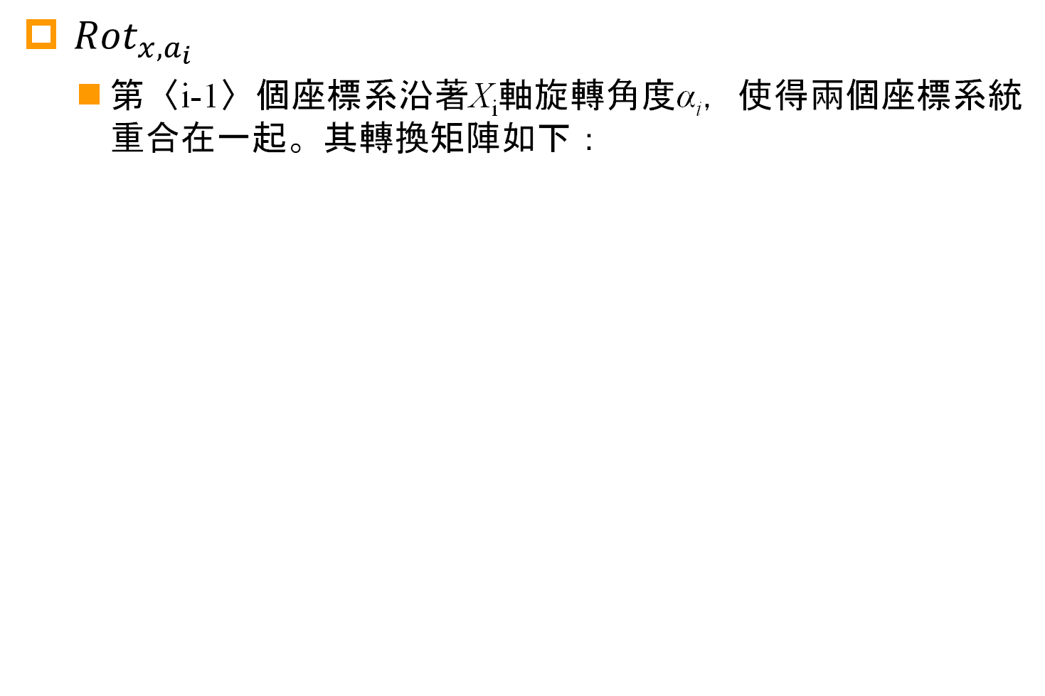
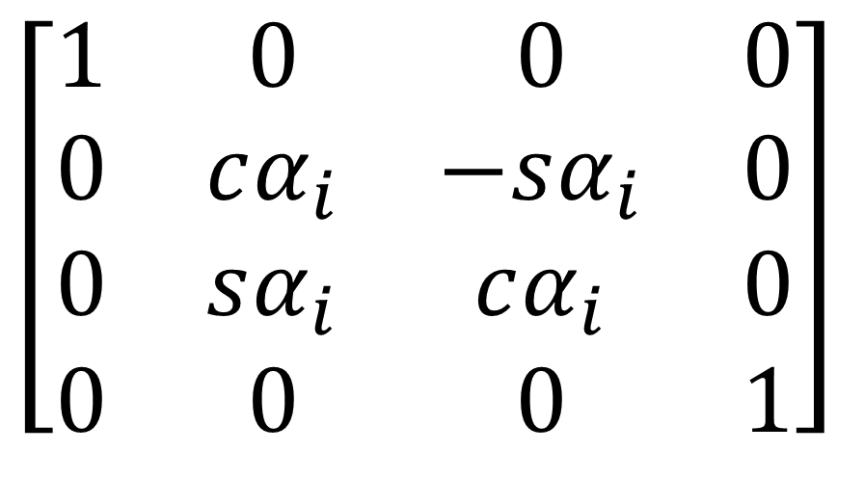
齊次轉換矩陣 (2/6)
${Rot}_{x,a_{i}}$
第〈i-1〉個座標系沿著X_{i}軸旋轉角度α_{i}，使得兩個座標系統重合在一起。其轉換矩陣如下：
$$\left[\begin{matrix}1 & 0 & 0 & 0 \\ 0 & cα_{i} & −sα_{i} & 0 \\ 0 & sα_{i} & cα_{i} & 0 \\ 0 & 0 & 0 & 1\end{matrix}\right]$$

Slide 17
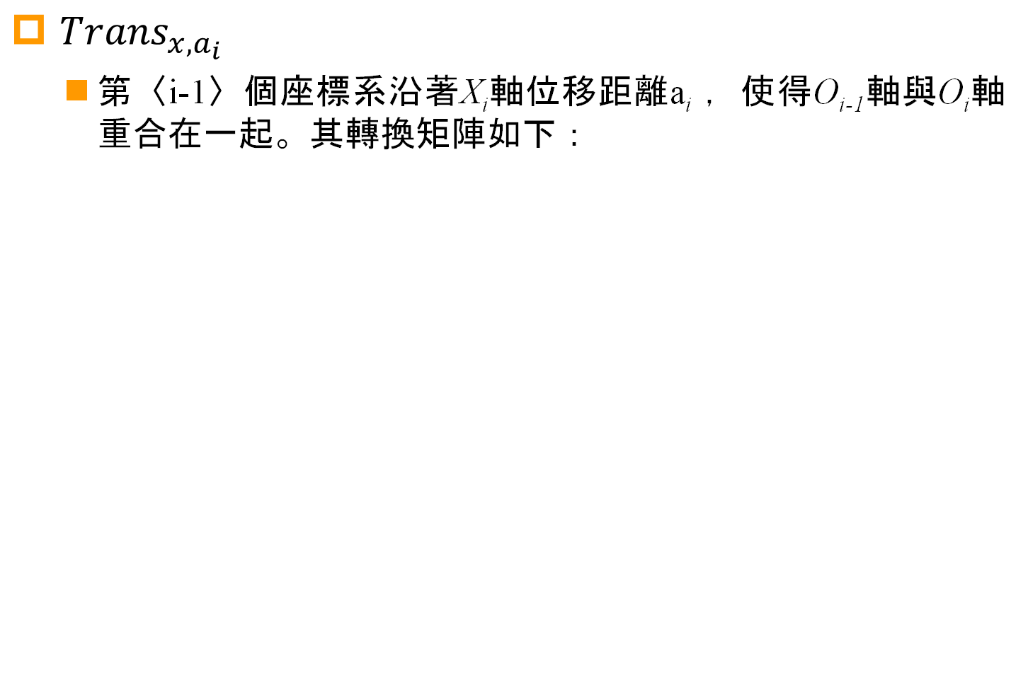
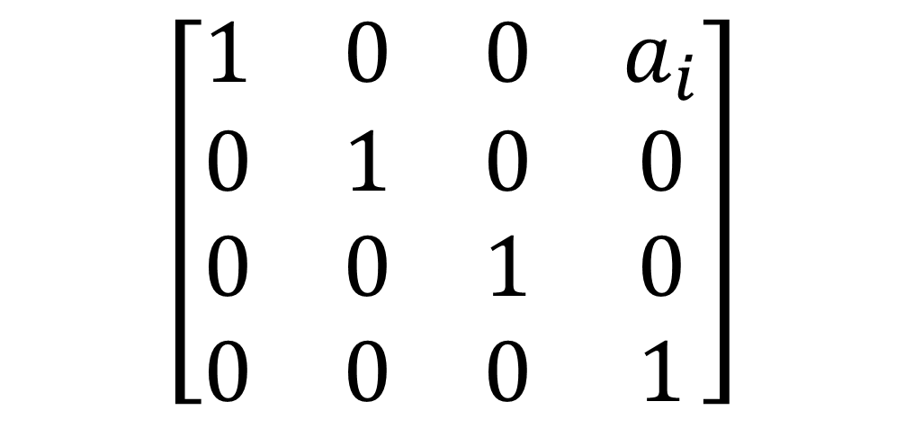
齊次轉換矩陣 (3/6)
${Trans}_{x,a_{i}}$
第〈i-1〉個座標系沿著X_{i}軸位移距離a_{i} ，使得O_{i-1}軸與O_{i}軸重合在一起。其轉換矩陣如下：
$$\left[\begin{matrix}1 & 0 & 0 & a_{i} \\ 0 & 1 & 0 & 0 \\ 0 & 0 & 1 & 0 \\ 0 & 0 & 0 & 1\end{matrix}\right]$$

Slide 18
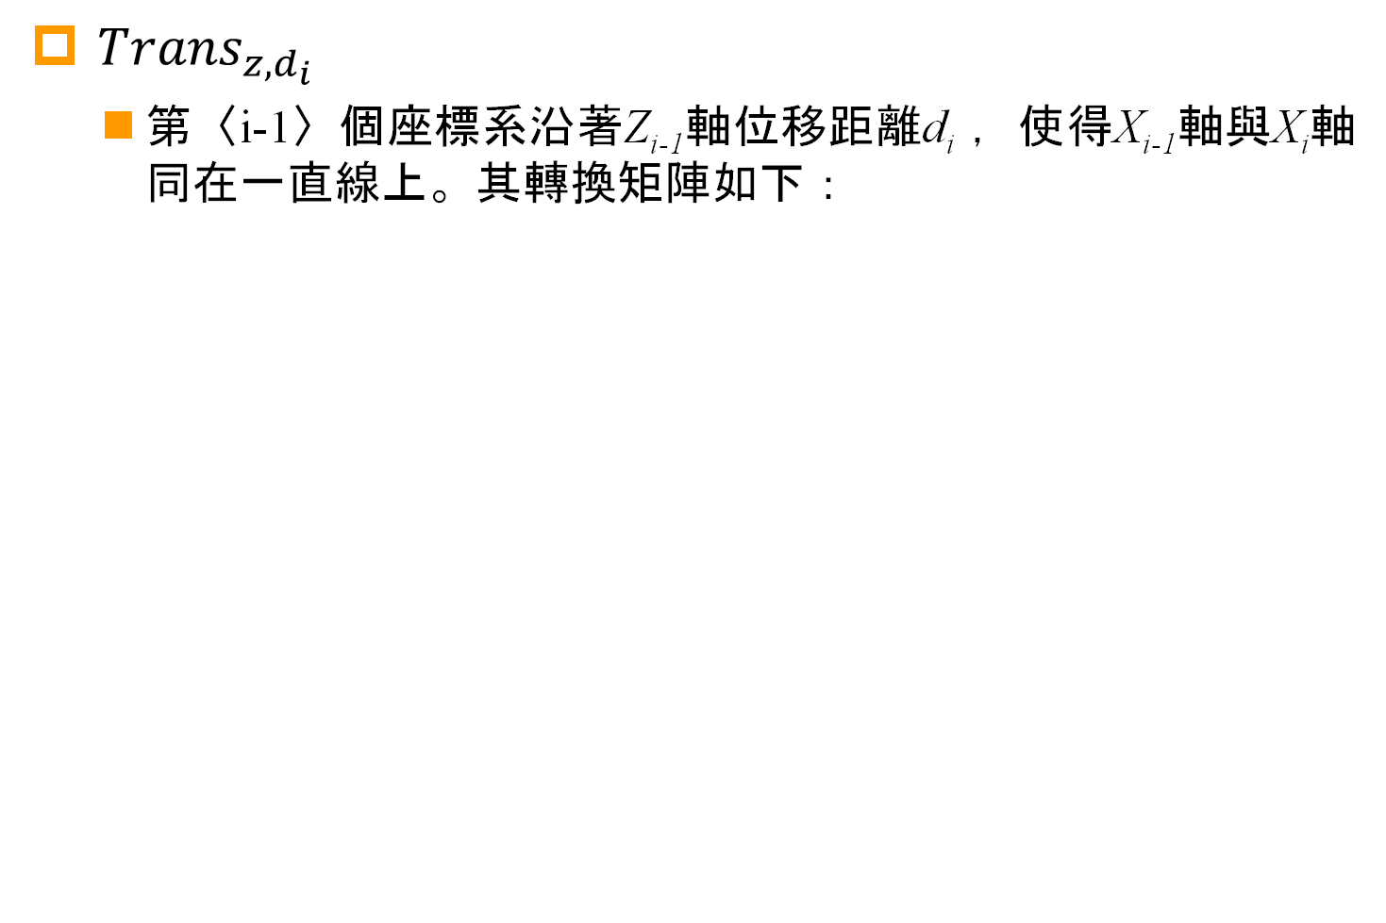
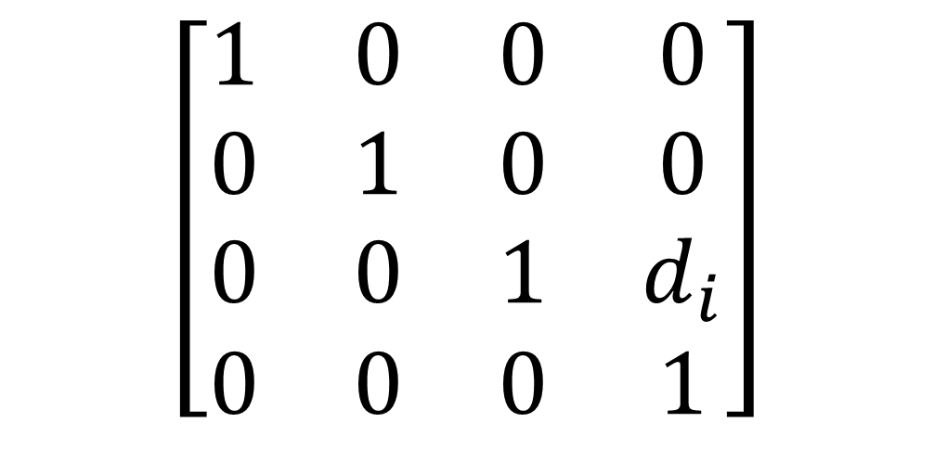
齊次轉換矩陣 (4/6)
${Trans}_{z,d_{i}}$
第〈i-1〉個座標系沿著Z_{i-1}軸位移距離d_{i} ，使得X_{i-1}軸與X_{i}軸同在一直線上。其轉換矩陣如下：
$$\left[\begin{matrix}1 & 0 & 0 & 0 \\ 0 & 1 & 0 & 0 \\ 0 & 0 & 1 & d_{i} \\ 0 & 0 & 0 & 1\end{matrix}\right]$$

Slide 19

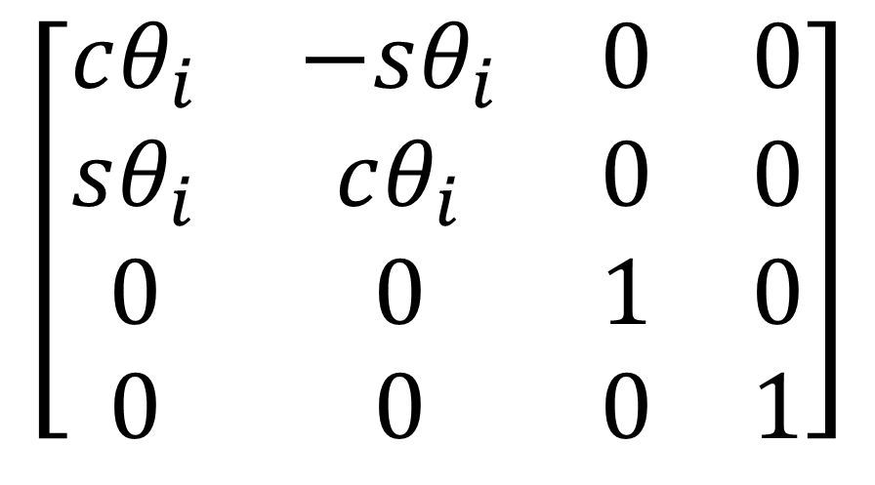
齊次轉換矩陣 (5/6)
${Rot}_{z,θ_{i}}$
第〈i-1〉個座標系沿著Z_{i-1}軸旋轉角度θ_{i}，使得X_{i-1}軸與X_{i}軸平行在同一平面上。其轉換矩陣如下：
$$\left[\begin{matrix}cθ_{i} & −sθ_{i} & 0 & 0 \\ sθ_{i} & cθ_{i} & 0 & 0 \\ 0 & 0 & 1 & 0 \\ 0 & 0 & 0 & 1\end{matrix}\right]$$

Slide 20
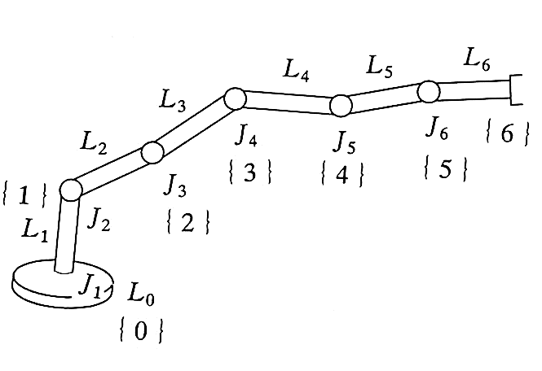
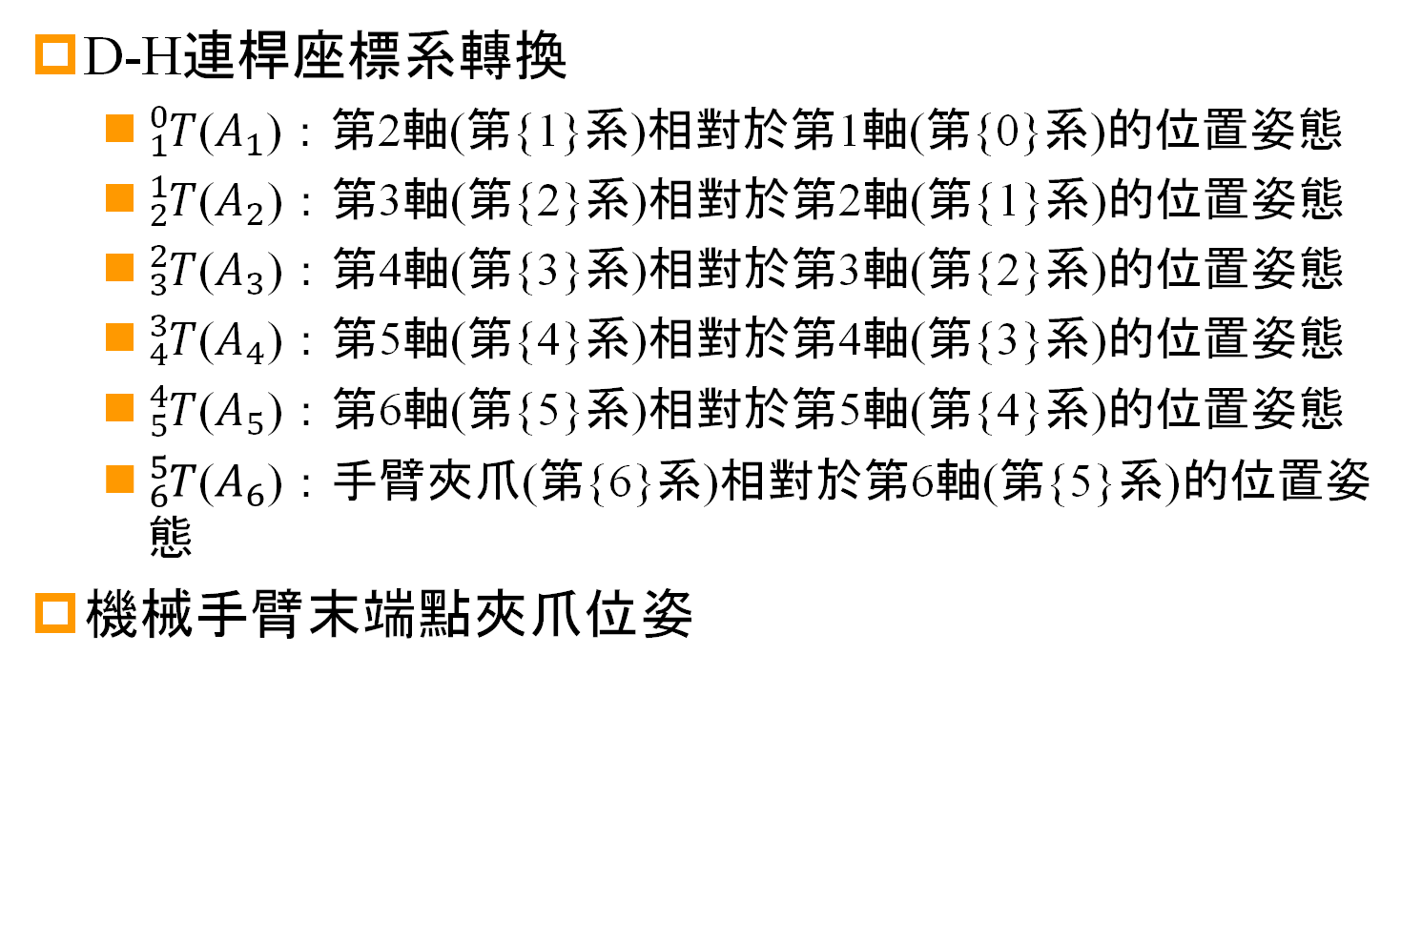
齊次轉換矩陣 (6/6)
D-H連桿座標系轉換
${}_{1}^{0}T$($A_{1}$)：第2軸(第{1}系)相對於第1軸(第{0}系)的位置姿態
${}_{2}^{1}T$($A_{2}$)：第3軸(第{2}系)相對於第2軸(第{1}系)的位置姿態
${}_{3}^{2}T$($A_{3}$)：第4軸(第{3}系)相對於第3軸(第{2}系)的位置姿態
${}_{4}^{3}T$($A_{4}$)：第5軸(第{4}系)相對於第4軸(第{3}系)的位置姿態
${}_{5}^{4}T$($A_{5}$)：第6軸(第{5}系)相對於第5軸(第{4}系)的位置姿態
${}_{6}^{5}T$($A_{6}$)：手臂夾爪(第{6}系)相對於第6軸(第{5}系)的位置姿態
機械手臂末端點夾爪位姿

Slide 21
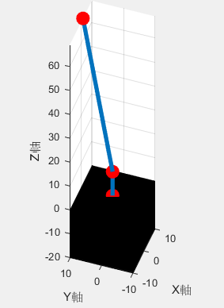
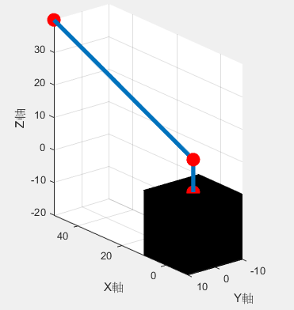
機械手臂運動學 (1/2)
機器手臂運動學的用途
各軸角度=?

Slide 22
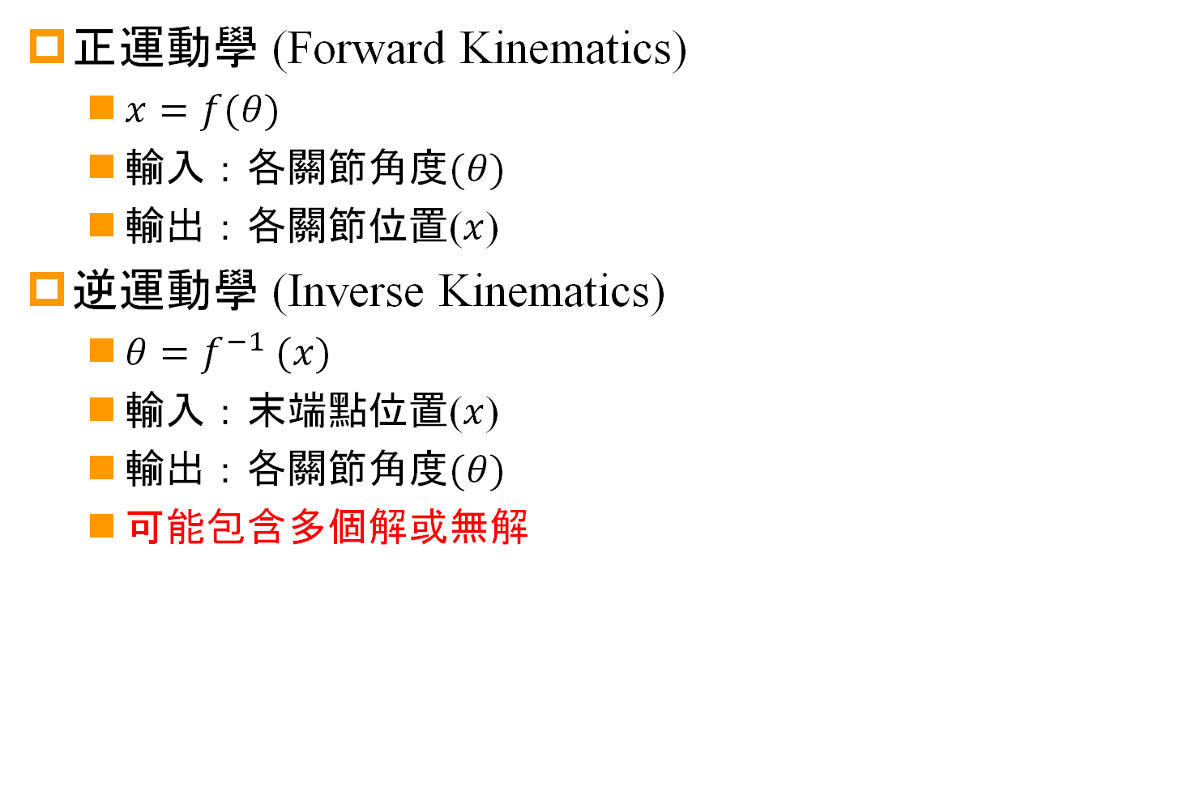
機械手臂運動學 (2/2)
正運動學 (Forward Kinematics)
$x=f(θ)$
輸入：各關節角度$(θ)$
輸出：各關節位置($x$)
逆運動學 (Inverse Kinematics)
$θ=f^{−1} (x)$
輸入：末端點位置($x$)
輸出：各關節角度$(θ)$
可能包含多個解或無解

Slide 23
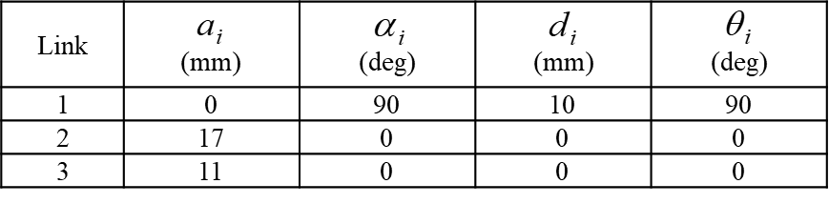
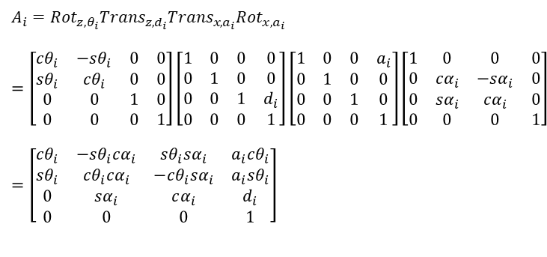
串聯式三軸機械手臂運動學(1/5)
串聯式三軸機械手臂-正運動學 (Forward Kinematics)
透過D-H連桿座標系計算終端效應器之位置及姿態
$A_{i}=$ ${{Rot}_{z,θ_{i}}Trans}_{z,d_{i}}{Trans}_{x,a_{i}}{Rot}_{x,a_{i}}$
$$=\left[\begin{matrix}cθ_{i} & −sθ_{i} & 0 & 0 \\ sθ_{i} & cθ_{i} & 0 & 0 \\ 0 & 0 & 1 & 0 \\ 0 & 0 & 0 & 1\end{matrix}\right]\left[\begin{matrix}1 & 0 & 0 & 0 \\ 0 & 1 & 0 & 0 \\ 0 & 0 & 1 & d_{i} \\ 0 & 0 & 0 & 1\end{matrix}\right]\left[\begin{matrix}1 & 0 & 0 & a_{i} \\ 0 & 1 & 0 & 0 \\ 0 & 0 & 1 & 0 \\ 0 & 0 & 0 & 1\end{matrix}\right]\left[\begin{matrix}1 & 0 & 0 & 0 \\ 0 & cα_{i} & −sα_{i} & 0 \\ 0 & sα_{i} & cα_{i} & 0 \\ 0 & 0 & 0 & 1\end{matrix}\right]$$
$$=\left[\begin{matrix}cθ_{i} & −sθ_{i}cα_{i} & sθ_{i}sα_{i} & a_{i}cθ_{i} \\ sθ_{i} & cθ_{i}cα_{i} & −cθ_{i}sα_{i} & a_{i}sθ_{i} \\ 0 & sα_{i} & cα_{i} & d_{i} \\ 0 & 0 & 0 & 1\end{matrix}\right]$$
a_{i} =沿著X_{i}軸位移距離
α_{i} =沿著X_{i}軸旋轉角度
d_{i} =沿著Z_{i-1}軸位移距離
θ_{i} =沿著Z_{i-1}軸旋轉角度

Slide 24
串聯式三軸機械手臂運動學(2/5)
串聯式三軸機械手臂-逆運動學(Inverse Kinematics)
使用三角函數解析第1、2、3軸
分解後逆運動學之連桿與角度關係圖

Slide 25
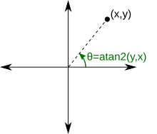
串聯式三軸機械手臂運動學(3/5)
串聯式三軸機械手臂-逆運動學
解析第1軸之角度

Slide 26
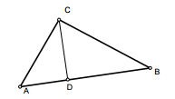
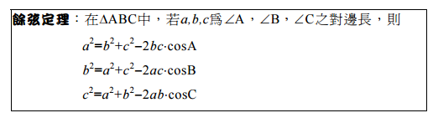
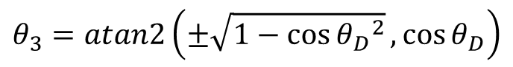
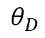
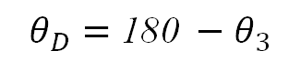
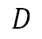
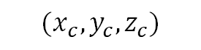
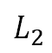
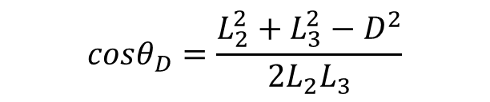



串聯式三軸機械手臂運動學(4/5)
串聯式三軸機械手臂-逆運動學
解析第3軸之角度
$$(x_{c},y_{c},z_{c})$$
$$D=\sqrt{x_{c}^{2}+y_{c}^{2}+{\left(z_{c}−L_{1}\right)}^{2}}$$
$$cosθ_{D}=\frac{L_{2}^{2}+L_{3}^{2}−D^{2}}{2L_{2}L_{3}}$$
$$(x_{c},y_{c},L_{1})$$
$$θ_{D}={\text{180} −θ}_{3}$$
$$(x_{c},y_{c},0)$$
$$θ_{3}=atan2\left(±\sqrt{1−{\cos{θ_{D}}}^{2}},\cos{θ_{D}}\right)$$
$$D$$
$$L_{2}$$
$$L_{3}$$
$$θ_{D}$$

Slide 27



串聯式三軸機械手臂運動學(5/5)
串聯式三軸機械手臂-逆運動學
解析第2軸之角度
$$(x_{c},y_{c},z_{c})$$
$$(x_{c},y_{c},L_{1})$$
$$(x_{c},y_{c},0)$$

Slide 28
Python語法教學(1/4)-模組
模組的匯入
語法:
import numpy as np
from math import cos ,sin, acos ,pi, radians, degrees
from matplotlib import pyplot as plt
https://docs.python.org/zh-tw/3/library/math.html

Slide 29
Python語法教學(2/4)-Numpy
二維陣列
語法:
np.array([[ X1 , Y1 , Z1 ],
[X2 , Y2 , Z2 ],
[X3 , Y3 , Z3 ]])
矩陣乘法
語法:
MatrixC=np.dot(MatrixA, MatrixB)

Slide 30
Python語法教學(3/4)-Math
三角函數
語法:
sin(弧度)
cos(弧度)
acos(弧度)
atan2(弧度)
弧度角度轉換
degrees(弧度)
radians(角度)

Slide 31
Python語法教學(4/4)-繪圖
基本繪圖
語法:
fig = plt.figure()
ax = plt.subplot(111, projection=‘3d’)
plt.plot(X,Y,Z,”go-”,label=‘3-axis robot arm’)
ax.set_zlabel(‘Z’)
Ax.set_ylabel(‘Y’)
ax.set_xlabel(‘X’)
plt.title(‘標題’)
plt.show()
附錄:3軸整體程式

Slide 32
中文 | 英文
空間描述 | space description
座標轉換 | coordinate transformation
旋轉矩陣 | rotation matrix
平移 | translation
旋轉 | rotation
串聯式 | tandem
三軸機械手臂 | three-axis robot manipulator
正運動學 | kinematics
逆運動學 | Inverse Kinematics
終端效應器 | end-effector
齊次座標 | homogeneous coordinate

Slide 33



謝 謝 指 教

